Slide 1

第二章
密码学
杨帆
2020春
信息安全概论

Slide 2
大纲
1
密码学基础
2
古典密码
3
公钥密码

Slide 3
1 密码学基础
1.1 密码学历史
1.2 密码体制
1.3 密码分析学
1.4 密码编制学

Slide 4
1.1 密码学历史
1949以前
  古典加密
在计算机出现以前，密码学与其说是一门科学不如说是一门艺术。
出现一些密码算法，加密机和简单的密码分析手段。
主要的加密对象是英文字母。
数据的安全依赖于算法的保密。

Slide 5
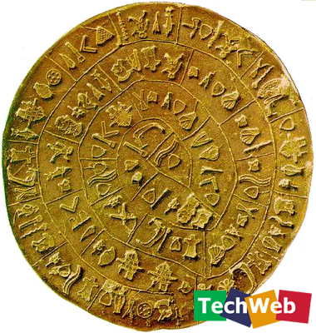
Phaistos圆盘 (1700 BC)

Slide 6
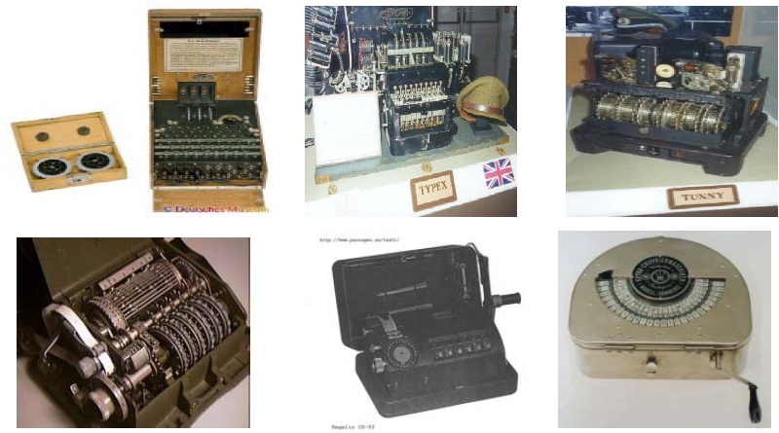
20世纪早期的加密机

Slide 7
1949~1976
  香农在1949年发表了“保密系统的通信理论”，密码学正式成为一门学科。
计算机的发展使得密码由复杂运算构成。
数据的安全依赖于密钥的保密而不是算法的保密。

Slide 8
1976以后
  Diffie和Hellman在1976年发表了“密码学的新方向”，提出了非对称密码体制。
  Rivest, Shamir和Adleman提出了RSA公钥密码算法。
公钥密码体制的保密通信不需要在发送者和接收者之间分配密钥，非常适用于数字签名。

Slide 9
1.2 密码体制
  定义
    密码编制学
  研究加密的方法
    密码分析学
  研究在不知道密钥的前提下解密密文的方法
    密码学
  包括密码编制学和密码分析学
  原理
  伪装信息，防止非授权用户知道其真实含义

Slide 10
密码体制组成
  明文 (Plaintext，Message)
    原始信息
  密文Ciphertext
    加密后的信息
  密钥Key
    用于控制加解密的信息，只被发送者和接收者共享，必须被保密
K=<Ke，Kd>
  加密算法 (Encrypt)
    将明文转换为密文
  C＝E(M，Ke)
  解密算法 (Decrypt)
    从密文中恢复明文
    M＝D(C，Kd)

Slide 11




密码分析者
密文C
xlcm
密文C
xlcm
明文M
love
明文 M
love
源地址
加密
信道
解密
目的地址
K_{e}
K_{d}
安全信道
加密密钥
解密密钥
密钥

Slide 12
对称密码& 非对称密码
对称密码
Ke=Kd
非对称密码
Ke≠Kd Ke Kd
公开Ke, 保密Kd

Slide 13
优缺点
传统密码优点
  加解密速度快
传统密码缺点
  难以分配和管理密钥，实现数字签名困难
公钥密码优点
  易于分配和管理密钥，实现数字签名容易
公钥密码缺点
  难以产生密钥，加解密速度慢

Slide 14
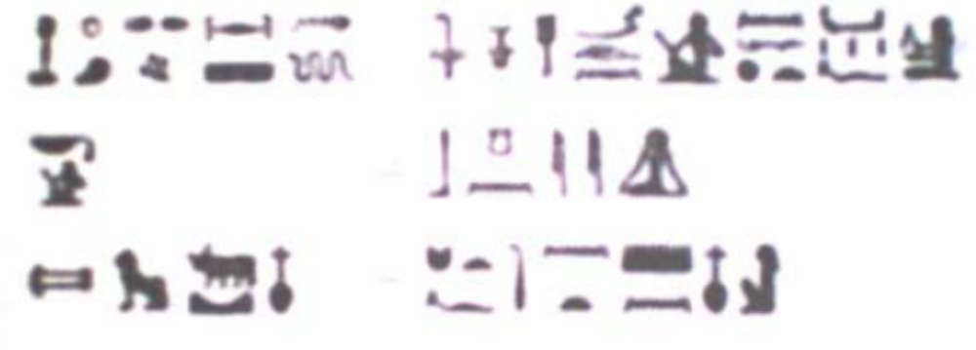
2 古典密码
  代替
    明文字母被其他字母、数字或符号代替
    明文被看作bit流，代替将明文bit流替换为密文bit流
被修改的象形文字
1900 B.C. 古埃及

Slide 15
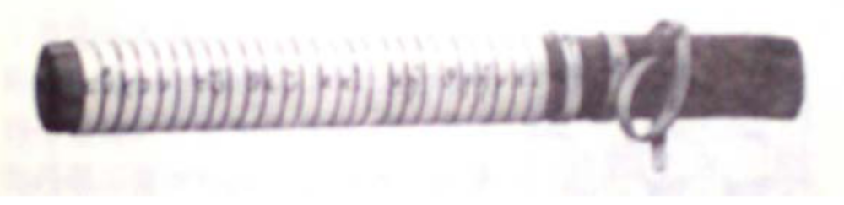
  置换
    不改变实际使用的字母，而是通过重新排列字母顺序来隐藏信息
斯巴达棍
500 B.C.古希腊

Slide 16
古典密码分类
  代替密码
    单字母代替
      单表
        移位密码（加法密码）
      多表
        维吉尼亚密码
        转轮机
    多字母代替
        Playfair
  置换密码
        栅栏密码
        列置换密码

Slide 17
2.1 代替密码
2.2 置换密码

Slide 18
2.1 代替密码
2.1.1 定义
2.1.4 Playfair
2.1.2 移位密码
2.1.5 转轮机
2.1.3 Vigenere密码

Slide 19
2.1.1 定义
  单字母代替
  将每个明文字母独立的映射为密文字母
    单表代替
一个明文字母表对应一个密文字母表
    多表代替
  一个明文字母表对应多个密文字母表
  多字母代替
  字母映射以组的方式进行，依赖于其上下文的位置

Slide 20
2.1.2 移位密码
  凯撒密码
  2000年前，以凯撒大帝命名，最早的单表代替密码
  将每个明文字母以其后的第三个字母代替
  示例
  meet me after the toga party
  PHHW PH DIWHU WKH WRJD SDUWB

Slide 21
定义变换如下
  a b c d e f g h i j k l m n o p q r s t u v w x y z
  D E F G H I J K L M N O P Q R S T U V W X Y Z A B C
C: LQIRUPDWLRQ VHFXULWB
P: ?
给每个字母定义一个序列号
  a b c d e f g h i j k l m n o p q r s t u v w x y z
  0 1 2 3 4 5 6 7 8 9 10 11 12 13 14 15 16 17 18 19 20 21 22 23 24 25
定义通用凯撒密码如下
  C = E(m) = (m + k) mod 26
  m = D(C) = (C – k) mod 26
  K = 1~25

Slide 22
只有26种可能的变换 (其中25种可用)
  – A被映射为B~Z (密钥空间=25)
给定密文，尝试所有的移位可能
通过25种穷举搜索能够攻破通用凯撒密码

Slide 23
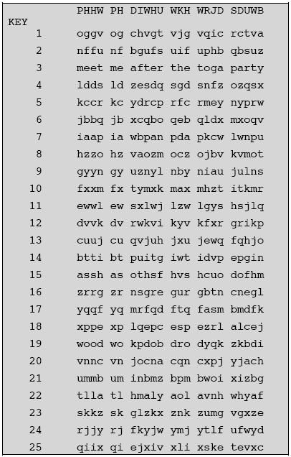
穷举攻击
仅知密文攻击
攻击成功的特征
  –加解密算法已知
  –只需尝试25种密钥
  –明文已知或易于识别

Slide 24
2.1.3 Vigènere密码(1553)
最著名的多表代替密码
每个密钥字母选取了26个凯撒(移位)密码之一
每个密钥用完后再从头开始重复使用
有多个密文表，平滑了频率分布，从而使得密码分析更加困难

Slide 25
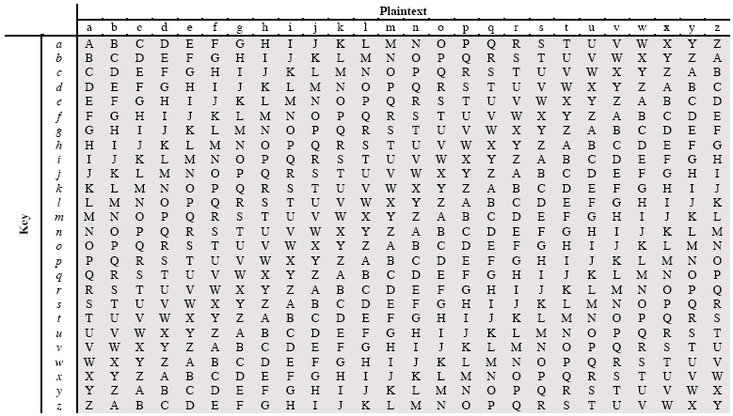

Slide 26
多重(26) 凯撒密码
密钥词重复使用使得密钥跟明文一样长
Ci = (pi + k_{i mod m}) mod 26 k=a~z
示例
密钥长度为m, 密钥空间为26^{m}
Key: deceptivedeceptivedeceptive
Plaintext: wearediscoveredsaveyourself
Cipheretxt: ZICVTWQNGRZGVTWAVZHCQYGLMGJ

Slide 27
2.1.4 Playfair
  1854年，由Charles Wheatstone发明，以他朋友Baron Playfair的名字命名
  最著名的多字母代替密码（一次加密多个字母）
  双字母代替 (i.e., 通过基于密钥词的5x5转换表 E(p_{i}p_{i+1}) = c_{i}c_{i+1})

Slide 28
Playfair矩阵
  基于密钥词的5X5字母矩阵
  首先填充密钥词字母
  接着将剩余字母填充进矩阵
  举例： 密钥词 MONARCHY
M
O
N
A
R
C
H
Y
B
D
密钥词 = monarchy
明文: H S E A A R M U
密文: B P I M R M C M
J M
E
F
G
I/J
K
L
P
Q
S
T
U
V
W
X
Z

Slide 29
加密算法
  一次加密两个字母
  1.如果双字母是重复的，插入一个填充字母，如'X‘, ‘Z’
  例如. “balloon” 被填充为"ba lx lo on"
  2.如果双字母位于同一行，用每个字母右边的字母去代替原字母（当行结束后回滚到行首）
  例如. “ar” 被加密为 "RM"
  3.如果双字母位于同一列，用每个字母下面的字母去代替原字母（当列结束后回滚到列顶部）
  例如. “mu” 被加密为"CM"
  4.否则，每个字母用与它同一行，与另一字母同一列交叉点的字母代替
  例如. “hs” 被加密为“BP”,“ea“被加密为”IM”或"JM"

Slide 30
2.2 置换密码
  栅栏密码
    将明文字母以对角线的方式写入多行
    逐行读出密文字母
    例如. 将明文写成如下方式
  m e m a t r h t g p r y
  e t e f e t e o a a t
    得到密文
  MEMATRHTGPRYETEFETEOAAT

Slide 31
列置换密码
明文以矩形方式一行行写入，但一列列的读出
密钥是矩形的长度和列读出顺序
  密钥: 4 3 1 2 5 6 7
  明文: a t t a c k p
  o s t p o n e
  d u n t i l t
  w o a m x y z
  密文: TTNAAPTMTSUOAODWCOIXKNLYPETZ

Slide 32
多步置换
  多步置换难以反向重构
  密钥: 4 3 1 2 5 6 7
  输入: t t n a a p t
  m t s u o a o
  d w c o i x k
  n l y p e t z
  输出: NSCYAUOPTTWLTMDNAOIEPAXTTOKZ
  字母的原始顺序:
  01 02 03 04 05 06 07 08 09 10 11 12 13 14
  15 16 17 18 19 20 21 22 23 24 25 26 27 28
  第一次置换后:
  03 10 17 24 04 11 18 25 02 09 16 23 01 08
  15 22 05 12 19 26 06 13 20 27 07 14 21 28
  第二次置换后:
  17 09 05 27 24 16 12 07 10 02 22 20 03 25
  15 13 04 23 19 14 11 01 26 21 18 08 06 28

Slide 33
乘积密码
由于语言的统计特征，单纯使用代替或置换是不够安全的
连续多次使用密码使得算法更安全
  两次代替得到更为复杂的代替密码
  两次置换得到更为复杂的置换密码
  对比前两种，一次代替加一次置换得到安全性高得多的密码
从古典密码过渡到现代密码的桥梁

Slide 34

2.1.5 转轮机
在现代密码之前，转轮机是最经典的多重代替的乘积密码
机械密码装置，广泛的应用于一战二战; 德国 (Enigma), 日本 (Purple), 瑞典(Hagelin)

Slide 35
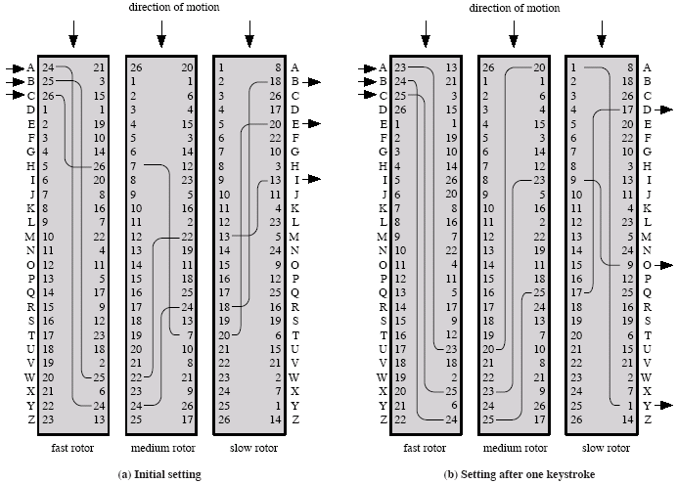
3-转子

Slide 36
每个转子对应一个代替密码
每个转子产生一个对应着26个密文字母表的多表代替密码
每次按键后，转子旋转一个刻度
每个转子的输出是下个转子的输入
在每个转子循环完一个完整周期后，相邻的下个转子旋转一个刻度（类似里程表）
  - 一个3-转子转轮机产生26³=17576个密文表

Slide 37
3 公钥密码
3.1 公钥密码原理
3.2 RSA算法

Slide 38
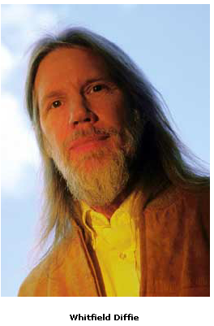
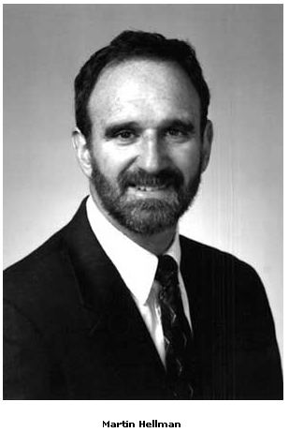
3.1 公钥密码原理
1976年，Diffie和Hellman首次公开提出公钥密码的概念
他们因此赢得了2016年的图灵奖

Slide 39
公钥算法依赖于一个密钥加密，另一个不同但是有关联的密钥解密 (PR→PU)
  - 要求
    用公钥加密的信息可以用私钥解密恢复 (基本条件)
    D(E(M,PU),PR)=M
    给定加密密钥，想得到解密密钥从计算上不可行 (安全条件)
    PU→PR
    当相关的加解密密钥已知，做相应加解密操作是快速高效的
    (工程使用条件)
  - 可选条件
    加解密的顺序可以互换
    D(E(M,PU),PR)＝D(E(M,PR),PU)=M

Slide 40
对称密码和公钥密码
对称密码
加解密使用相同的密钥和算法
收发双方共享密钥
密钥必须保密
如没有其他信息，解密消息是不可行的
知道算法和若干密文不足以确定密钥
公钥密码
加解密使用不同密钥
发送方拥有PU或PR，而接收方拥有另一个
PR必须保密
如没有其他信息，解密消息是不可行的
知道算法、公钥PU和若干密文不足以确定私
钥PR

Slide 41
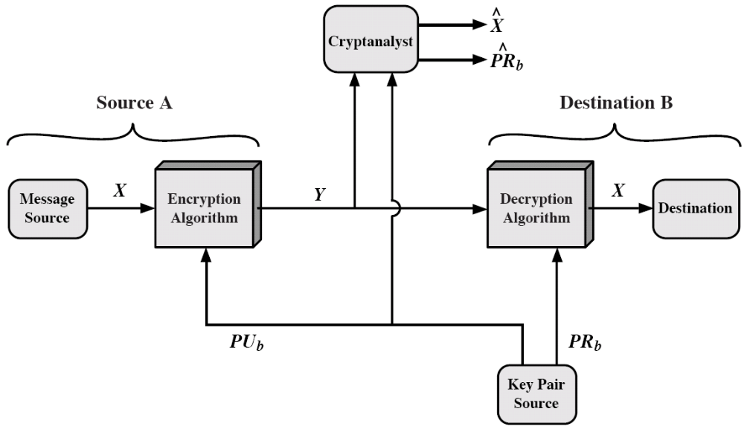
公钥密码体制：保密性
Y = E_{PUb}(X)
X = D_{PRb}(Y)
不能保证认证和真实性
PU_{b}: B的公钥
PR_{b}: B的私钥

Slide 42
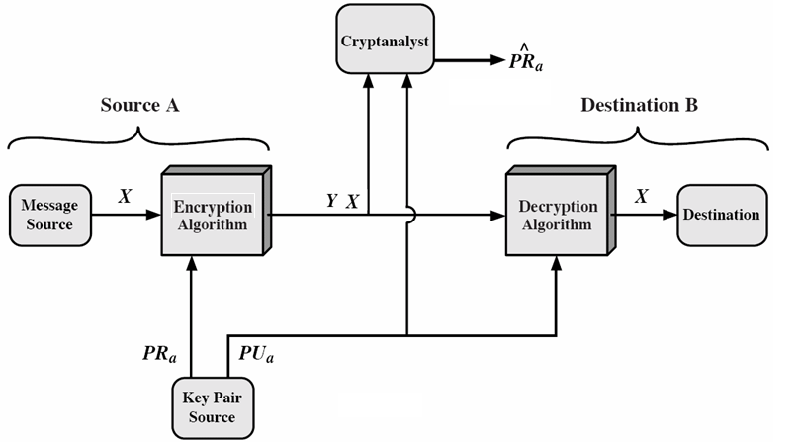
公钥密码体制：认证（数字签名）
Y = E_{PRa}(X)
X = D_{PUa}(Y)
保证认证，不可否认性和完整性
不能保证保密性

Slide 43
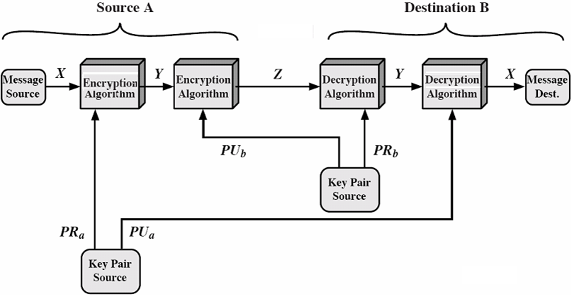
公钥密码体制：保密性和认证
保证保密性，认证，不可否认性和完整性
Z = E_{PUb}[E_{PRa}(X)]
X = D_{PUa}[D_{PRb}(Z)]

Slide 44
单向函数&单向陷门函数
  单向函数
  Y = f(X) 容易 (多项式时间)
  X = f⁻¹(Y) 计算上不可行 (非多项式时间)
  单向陷门函数
  Y = f(X) 已知X，容易
  X = f_{k}⁻¹(Y) 已知k和Y，容易
  X = f⁻¹(Y) 已知Y但不知道k，计算上不可行

Slide 45
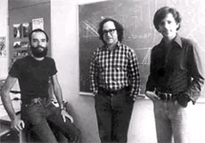
3.2 RSA算法
1977年，由MIT的Ron Rivest, Adi Shamir和 Len Adleman三人设计
既支持公钥加密，又支持数字签名
明密文长度<=lb(n) bit

Slide 46
理论基础
计算两个大素数的乘积容易，而将一个大的乘积因子分解为两个素数困难

Slide 47
模算术
RSA基于有限域的模运算
模加
模乘
模幂

Slide 48
模加
x+y mod (n=10)
加法逆元: 和模n为0
 | 0 | 1 | 2 | 3 | 4 | 5 | 6 | 7 | 8 | 9
0 | 0 | 1 | 2 | 3 | 4 | 5 | 6 | 7 | 8 | 9
1 | 1 | 2 | 3 | 4 | 5 | 6 | 7 | 8 | 9 | 0
2 | 2 | 3 | 4 | 5 | 6 | 7 | 8 | 9 | 0 | 1
3 | 3 | 4 | 5 | 6 | 7 | 8 | 9 | 0 | 1 | 2

Slide 49
模乘
x*y mod (n=10)
乘法逆元: 乘积模n为1
不是所有数都有乘法逆元
 | 0 | 1 | 2 | 3 | 4 | 5 | 6 | 7 | 8 | 9
0 | 0 | 0 | 0 | 0 | 0 | 0 | 0 | 0 | 0 | 0
1 | 0 | 1 | 2 | 3 | 4 | 5 | 6 | 7 | 8 | 9
2 | 0 | 2 | 4 | 6 | 8 | 0 | 2 | 4 | 6 | 8
3 | 0 | 3 | 6 | 9 | 2 | 5 | 8 | 1 | 4 | 7

Slide 50
只有与n互素的数有模n的乘法逆元
x, n互素: 除了1以外，没有其他公因子
例. n=10, 1、3、 7、 9与10互质
  1*1=1 mod 10
  3*7=1 mod 10
  7*3=1 mod 10
  9*9=1 mod 10

Slide 51
模幂
X^{y} mod n (n=10) | 0 | 1 | 2 | 3 | 4 | 5 | 6 | 7 | 8 | 9
0 |  | 0 | 0 | 0 | 0 | 0 | 0 | 0 | 0 | 0
1 | 1 | 1 | 1 | 1 | 1 | 1 | 1 | 1 | 1 | 1
2 | 1 | 2 | 4 | 8 | 6 | 2 | 4 | 8 | 6 | 2
3 | 1 | 3 | 9 | 7 | 1 | 3 | 9 | 7 | 1 | 3
4 | 1 | 4 | 6 | 4 | 6 | 4 | 6 | 4 | 6 | 4
5 | 1 | 5 | 5 | 5 | 5 | 5 | 5 | 5 | 5 | 5
6 | 1 | 6 | 6 | 6 | 6 | 6 | 6 | 6 | 6 | 6
7 | 1 | 7 | 9 | 3 | 1 | 7 | 9 | 3 | 1 | 7
8 | 1 | 8 | 4 | 2 | 6 | 8 | 4 | 2 | 6 | 8
9 | 1 | 9 | 1 | 9 | 1 | 9 | 1 | 9 | 1 | 9

Slide 52
RSA算法
密钥生成
选择p,q p & q均为大素数且 p≠q (保密)
计算n=p*q (公开)
计算Φ(n)=(p-1)(q-1) (保密)
选择e gcd(Φ(n),e)=1且1<e<Φ(n) (公开)
选择d d=e⁻¹(mod Φ(n)) (保密)
公钥 PU={e,n}
私钥 PR={d,p,q,Φ(n)}
加密& 验证签名
明文: M<n
密文: C=Me mod n
解密&签名
密文: C
明文: M=C^{d} mod n

Slide 53
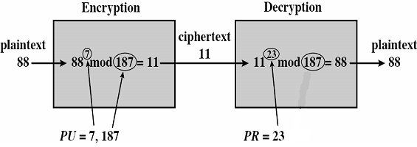
RSA例子
1. 选择两个素数, p = 17 q = 11
2. 计算n = pq = 17 × 11 = 187
3. 计算欧拉函数φ(n) = (p-1)(q-1) = 16 × 10 = 160
4. 选择e , e小于φ(n)且与φ(n)互素; e = 7
5. 确定d , de ≡ 1 mod 160且d < φ(n). d = 23 (7 × 23 = 161 = 160 + 1)
6. PU = {7, 187}, PR = {23, 17, 11, 160}

Slide 54
安全性分析
PU = {e, n}, PR = {d, p, q, φ(n)}
d ←Ф(n) ← p, q← 对n进行因子分解

Slide 55
可交换性
D(E(M))≡(Me)^{d}≡M^{ed}≡(M^{d})^{e}≡E(D(M)) mod n
加解密的顺序可以交换，因此可以保证保密性和认证，即加密和数字签名

Slide 56
计算方面
加解密
  使用反复平方乘算法，做模幂运算
  使用中国剩余定理CRT，做计算加速cf. 8.4
密钥产生
  确定两个大素数p和q (Miller-Rabin测试) cf. 8.3
  选择e，计算逆元d(扩展Euclid算法)

Slide 57
模幂
(a*b) mod n = [(a mod n)*(b mod n)] mod n
a^{b} mod n = (a mod n)^{b} mod n
使用反复平方乘算法，快速有效的计算模幂
参照幂指数的二进制表示
对于幂指数b，模幂的计算复杂性为O(log₂b)

Slide 58
模幂 (a, b, n)之反复平方乘算法
1.c ← 0 (幂指数) f ← 1 (模幂)
2.将b表示为二进制b_{k}b_{k-1}…b₀
3.for i ← k downto 0 do
c ← 2× c
f ← (f × f) mod n
if b_{i} = 1 then c ← c+1
f ← (f × a) mod n
4.返回f

Slide 59
示例
a^{b} mod n, a=7, b=560=1000110000, n=561
i | 10 | 9 | 8 | 7 | 6 | 5 | 4 | 3 | 2 | 1
bi | 1 | 0 | 0 | 0 | 1 | 1 | 0 | 0 | 0 | 0
c | 1 | 2 | 4 | 8 | 17 | 35 | 70 | 140 | 280 | 560
f | 7 | 49 | 157 | 526 | 160 | 241 | 298 | 166 | 67 | 1

Slide 60
求逆
用扩展欧几里得算法求b关于a的乘法逆元
Extended Euclid (a, b)
1.(A1,A2,A3)←(1,0,a); (B1,B2,B3)←(0,1,b);
2.If B3=0 return ‘No Inverse’;
3.If B3=1 return B2;
4.Q←[A3/B3]
5.(Temp1,Temp2,Temp3)←(A1-QB1,A2-QB2,A3-QB3)
6.(A1,A2,A3)←(B1,B2,B3)
7.(B1,B2,B3)←(Temp1,Temp2,Temp3)
8.goto 2

Slide 61
示例
a=35, b=13, 求b关于a的乘法逆元
-8≡(35-8)=27 mod 35
(27*13) mod 35=351 mod 35=1
轮 | A1 | A2 | A3 | B1 | B2 | B3 | Q | Temp1 | Temp2 | Temp3
1 | 1 | 0 | 35 | 0 | 1 | 13 | 2 | 1 | -2 | 9
2 | 0 | 1 | 13 | 1 | -2 | 9 | 1 | -1 | 3 | 4
3 | 1 | -2 | 9 | -1 | 3 | 4 | 2 | 3 | -8 | 1
4 | -1 | 3 | 4 | 3 | -8 | 1

Slide 62
Thank you…
2020

